Slide 1
Pathologie hart
4 oktober 2023

Slide 2
Vandaag:
Lesdoelen
Rechterhartfalen/linkerhartfalen
Aangeboren hartaandoeningen
Verkregen hartaandoeningen
Shock
Film hart ontleden

Slide 3
Lesdoelen
Student kent de symptomen van hartklachten
Student kent aangeboren hartaandoeningen
Student is bekend met verkregen hartaandoeningen
Student weet wat shock is en kan de symptomen van shock beschrijven en herkennen. En weet wat de oorzaken hiervan zijn.

Slide 4
Rechterhartfalen en linkerhartfalen
Wanneer hart aandoening heeft kan het dier zich hier aan aanpassen = decompensatie genoemd
Wanneer het hart dat niet meer kan, krijg je hartfalen
Bij rechterhartfalen werkt rechterkant niet meer
Bij linkerhartfalen werkt de linkerkant niet meer
Bij rechterhartfalen krijgt het bloed niet meer genoeg weggepopt. Er onstaat zo een filevorming (stuwing), door die file onstaat er in het lichaam veel vochtophoping. Ook wordt er te weining bloed naar de longen vervoerd.
Bij linkerhartfalen zie je vaak dat het dier een hele snelle hartslag krijgt.
Bij honden zien we vaker linkerhartfalen

Slide 5
Symptomen hartfalen
Rechterhartfalen | linkerhartfalen
Benauwdheid | Benauwdheid
Versnelde ademhaling | Versnelde ademhaling
Blauwe slijmvliezen | Blauwe slijmvliezen
Vochtophoping in buikholte | Hoestklachten
Vochtophoping onder de huid | Vochtophoping in longen
Vergrote lever | Te snelle hartslag
Flauwte | Flauwte

Slide 6
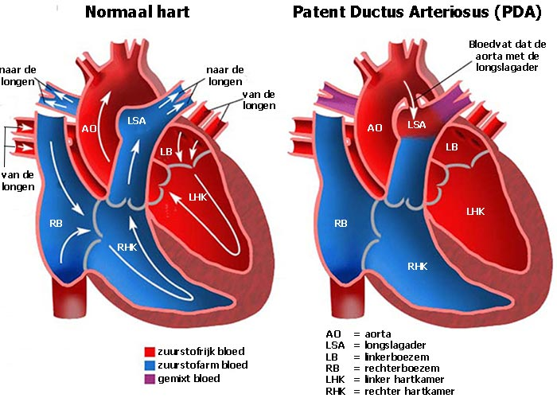
Aangeboren hartaandoeningen
Komen niet vaak voor
PDA = persisternede ductus arteriosus
De ductus arteriosus is een verbinding tussen longslagader en aorta.
Voor de geboorte staat deze open, en laat de longslagader nog geen bloed door naar de long.
Het bloed uit rechterkamer stroomt niet door de longen, maar gaat direct naar de aorta
Zodra dier wordt geboren opent de longslagader naar de longen en zo wordt de kleine bloedsomloop gestart
Als er na de geboorte de ductus arteriosus open blijft staan stroomt een deel van het bloed vanuit aorta terug naar longslagader. De druk in kleine bloedsomloop wordt zo te hoog. Gevolg = linkerhartfalen

Slide 7
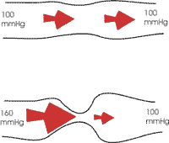
Pulmonalisstenose
Is een vernauwing van de kleppen en de longslagader
→ uitstroomopening van de rechterhartkamer wordt vernauwd, waardoor rechterkamer harder moet werken.
Gevolg kan rechterhartfalen zijn, bevestiging aan de hand van echo

Slide 8
Septumdefect
Een opening in het harttussenschot
Kan tussen beide kamers of tussen beide boezems bevinden
Symptomen hangen af van grote van het gat in harttussenschot.. Komt bij hond vaker voor

Slide 9
Verkregen hartaandoeningen
Lekkende hartkleppen = klepinsufficientie
Meest voorkomende hartaandoening hond
Kleppen tussen linkerboezem en linkerkamer
Tijdens samentrekking van de linkerkamer loopt bloed terug naar de linkerboezem
Dierenarts hoort in beginstadium een hartruis, in eindstadium vaak linkerhartfalen

Slide 10
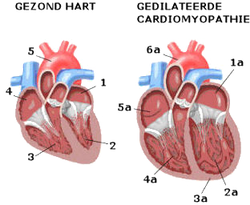
DCM = dilatieve cardiomyopathie
Hartspiervezels steeds langer en zwakker
Hartwand wordt hierdoor dunner en de holte steeds groter
Hart kan niet meer goed bloed door het lichaam pompen, dit kan zich uiten in onregelmatige hartslag

Slide 11
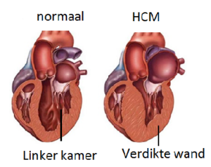
HCM = hypertrofische cardiomyotpathie
Meest voorkomende hartaandoening van de kat
Wand van de kamers sterk verdikt, waardoor de inhoud van de kamer te klein is
Bloed in de boezem kan zo niet goed worden afgevoerd
Hierdoor staat het bloed in het hart elke hartslag even stil, waardoor stolling ontstaat
Kans op trombose (vastzitten van stolsels)
Kan worden vastgesteld aan de hand van echo

Slide 12
Shock
Grote groep van ziekteverschijnselen bij elkaar
De hoeveelheid bloed die een dier heeft is niet voldoende om alle bloedvaten te vullen
Symptomen
Te snelle of te langzame ademhaling
Lage lichaamstempratuur
Bleke of rode slijmvliezen
Verminderd bewustzijn
Algehele zwakte
Oorzaken
Hartfalen
Groot verlies lichaamsvloeistoffe
Verstoring zouthuishouding
Groot trauma
Allergische reactie
gifstoffen

Slide 13
Volgende week practicum

